Slide 1
KARABÜK ÜNİVERSİTESİ
ENERJİ SİSTEMLERİ VE İMALAT MÜHENDİSLİĞİ
ARA SINAV SORULARI
4 NİSAN 2014

Slide 2
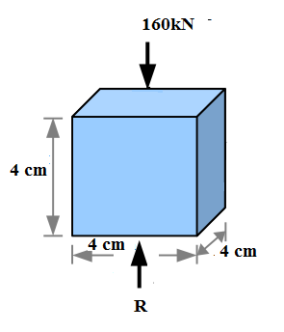
SORU1
SORU 1 (10 puan)
4X4X4 Cm boyutlarında kübik çelik bir malzeme preste 160 kN bir kuvvet ile eziliyor.
Ezilmeden sonra malzemenin boyu ve genişliği kaç mm olur.
Not: Çeliğin elastik modülü 200,000N/mm²
poisson oranı ν=0.30 dir.

Slide 3
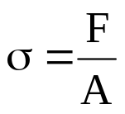
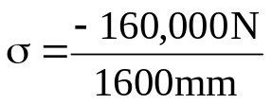
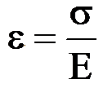
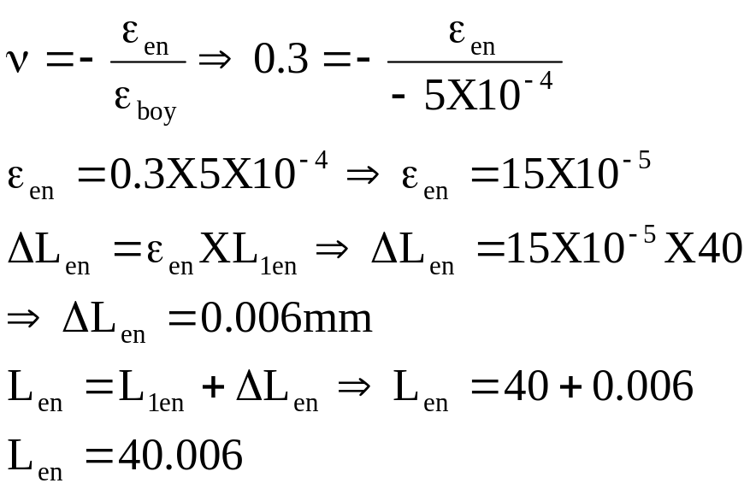

CEVAP 1
F=-160kN=160,000N
A= 4X4cm²=16cm² ➔A=1600 mm²
➔σ= -100N/mm²
∆L_{boy}= ɛ_{boy} XL_{1boy}= -5X10⁻⁴ X40mm
➔∆L_{boy}=-0.02 mm
L_{boy}=40-0.02 ➔ L_{boy}=39.98 mm

Slide 4

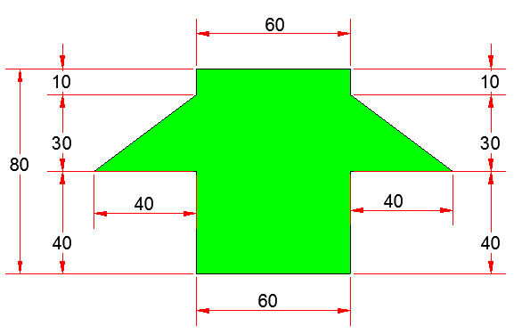
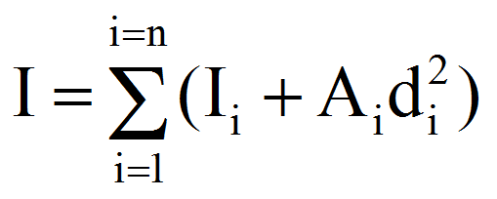

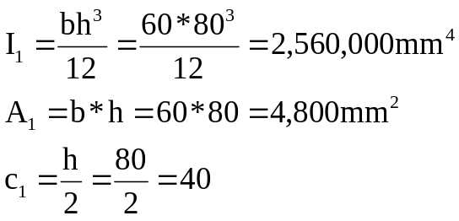
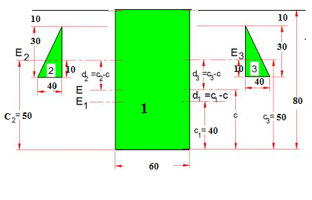
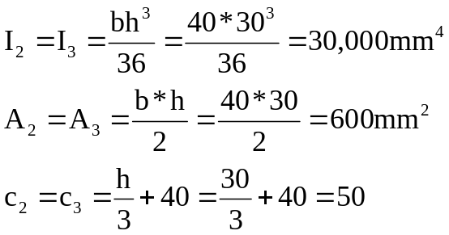
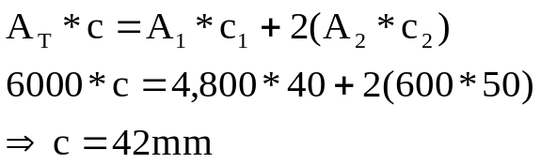
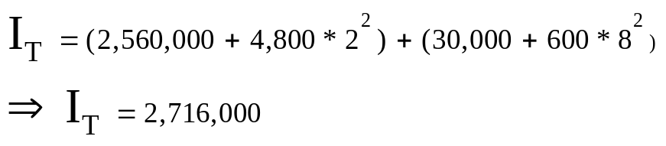
SORU 2 (15 puan)
Yandaki kesit alanının atalet momentini bulunuz
Not: ölçüler mm dir
CEVAP
d₁=c-c₁ ➔ d₁=42-40=2mm
d₂=c-c₂ ➔ d₂=42-50=-8mm

Slide 5
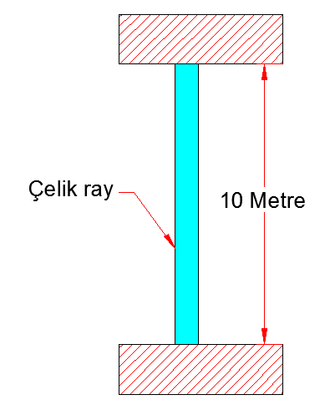
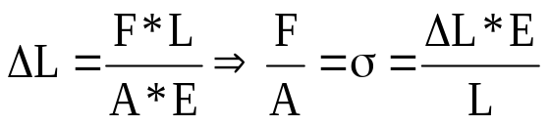
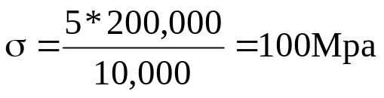
SORU 3 (10 puan)
10 metre boyundaki ray her iki ucundan diğer raylara boşluksuz dokunmaktadır.
Kesit alanı 7500 mm2 olan çelik rayın elastik modülü E=200,000N/mm2 dir.
Hava sıcaklığı 50 ⁰C arttığında ray kesitinde ne kadar gerilim olur.
Çeliğin termal genleşme katsayısı K=10X10⁻⁶ (1/0C)
CEVAP
∆L=K*L*∆T L=10m=10,000mm
∆L=10x 10⁻⁶*10,000*50
∆L=5mm

Slide 6
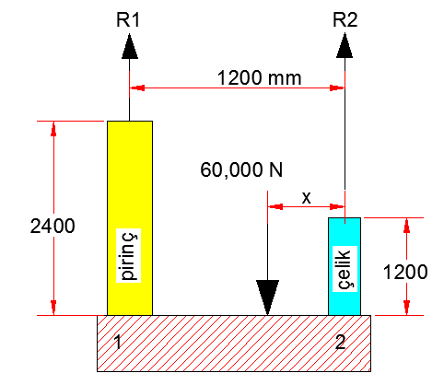

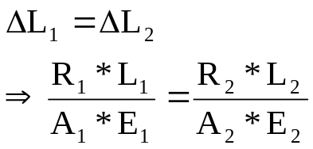
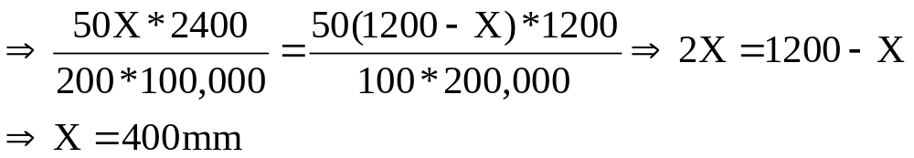
SORU 4 (15 puan)
Esnemeyen katı bir blok 2400 mm boyunda ve
200 mm² kesit alanı olan piriç çubuk ile,
1200 mm boyunda ve 100 mm2 kesit alanı olan çelik çubuk ile askıya alınmıştır
Blok üzerinde çelik çubuğun bulunduğu yerden x kadar mesafede 60,000 N kuvvet etki etmektedir.
Bloğun yatay konumunun bozulmaması için x mesafesi kaç mm olmalıdır.
Not: Pirinç elastik modulü E1=100,000N/mm2
Çelik elastik modulü E2=200,000N/mm2
CEVAP
X*60,000=1200*R₁ ➔ R₁=50X
ΣF=0 ➔ R₁+R₂=60,000
50X+R₂=60,000 ➔ R₂=60,000-50X➔R₂=50(1200-X)

Slide 7
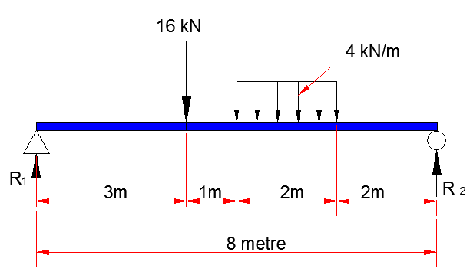
SORU 5 (25 puan)
Aşağıda verilen basit destekli kirişte oluşan
5.1) Maksimum moment ne olur (15 puan)
5.2) Kirişte oluşan maksimum gerilim (σ_{max}) ne olur (5 puan)
5.3) Kiriş malzemesinin akma mukavemeti σ_{y}=240 N/mm² olduğuna göre
Emniyet faktörü kaç olur (5 puan)
Kirişin Atalet momenti: I=65X10⁶ mm4
Kiriş nötr ekseni tam ortadan geçmektedir C=100 mm
Kiriş malzemesinin akma mukavemeti σy=240 N/mm²

Slide 8
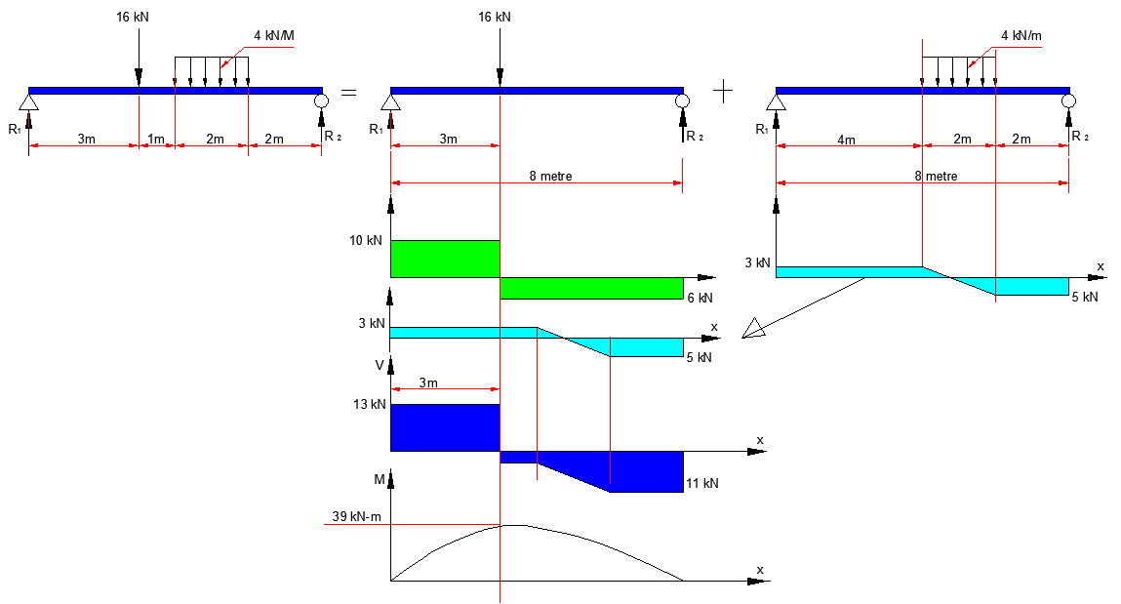
Önce kiriş yükleri noktasal ve yayılı yük olarak ikiye ayrılır ve reaksiyon kuvvetleri bulunur
Noktasal yük için
3*16=8*R₂ ➔R₂=6 kN
ΣF=0➔ R₁+R₂=16➔R₁=10kN
Yayılı yük için
F_{T}=4*2=8 kN
(4+1)*8=R₂*8 ➔ R₂=5
ΣF=0➔ R1+R2=8➔R1=3kN
Reaksiyon kuvvetleri bulunduktan sonra yükler için ayrı ayrı kuvvet diyagramları çizilir ve bu diyagramların toplam kuvvet diyagramı bulunur.
Toplam diyagramda boy ekseninin yukarıda kalan kısmının alanı hesaplanır. Bu alan maksimum momente eşittir.
M_{max}=13*3➔ M_{max}=39kN-m
Cevap 5.1

Slide 9
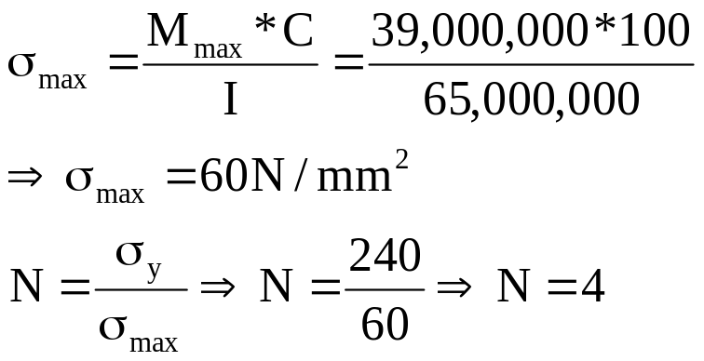
M_{MAX}=39 kN-m =39,000,000 N-mm
Cevap 5.2
Cevap 5.3

Slide 10
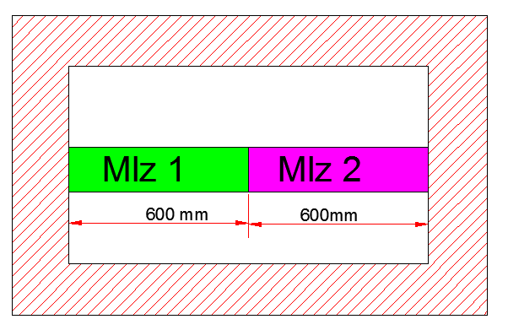
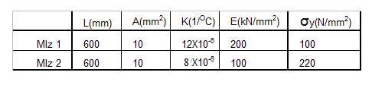
SORU 6 (25 puan)
Esnemeyen bir kovan içine yerleştirilen boyları 600 mm ve kesit alanları 10 mm2 olan ve uçlarından birbirine ve kovana bağlı iki ayrı malzeme bulunmaktadır.
Bu malzemeler 20 ºC den 170 ºC ye kadar ısıtılmaktadır.
6.1) Isındıktan sonra bu malzemelerde oluşan termal gerilimler ne kadar olur. (10 puan)
6.2) Malzemeler fırından çıktıktan sonra soğutulunca malzemelerde kalan (residual) stres ne kadardır.(10 Puan)
6.3) Soğutulduktan ve başlardaki bloklar kesilip atıldıktan sonra hangi malzemenin boyu kaç mm uzanmış veya kısalmış olur. (5 puan)

Slide 11
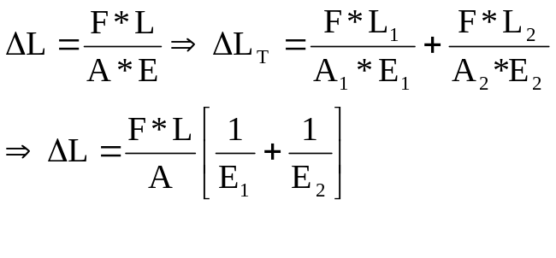
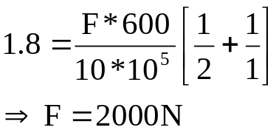
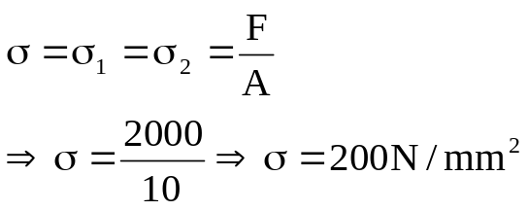
CEVAP 6
∆T=170-20=150ºC
∆L_{T1}=K₁ *L*∆T ➔ ∆L_{T1}=12X10⁻⁶ *600*150 ➔ ∆L_{T1}=1.08mm
∆L_{T2}=K₂ *L*∆T ➔ ∆L_{T2}=8X10⁻⁶ *600*150 ➔ ∆L_{T2}=0.72mm
∆L_{T}=∆L_{T1}+∆L_{T2} ➔1.08+0.72➔ ∆L_{T}= 1,8mm
Cevap 6.1
σ_{y1}=100<200➔Mlz1 plastik deformasyona uğrar
σ_{y2}=220 >200➔Mlz elastik deformasyona uğrar

Slide 12
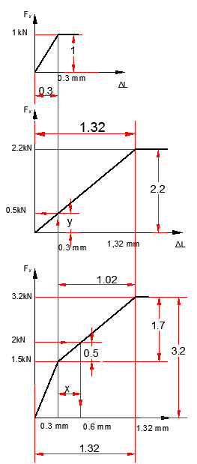
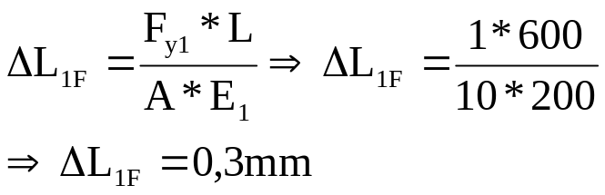
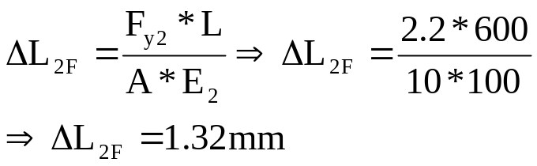
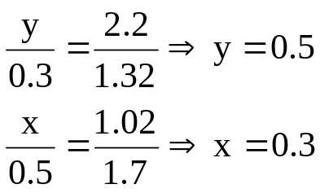
F_{y1}=σ_{y1}*A ➔ F_{y1}=100*10=1000N=1 kN
F_{y2}=σ_{y2}*A ➔ F_{y2}=220*10=2200N=2.2 kN
➔∆L_{max}=0.3+x ➔ ➔∆L_{max}=0.3+0.3=0.6mm

Slide 13
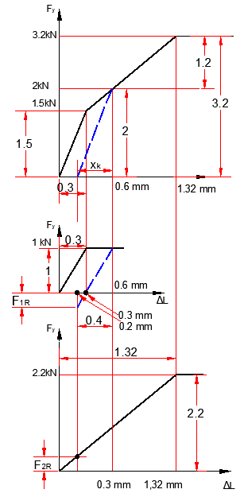
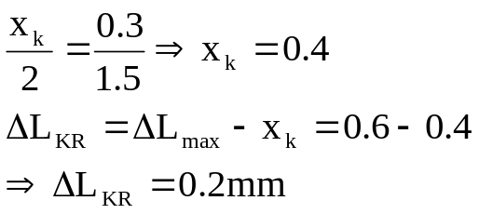
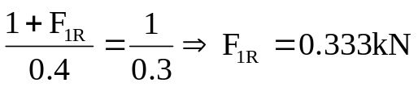

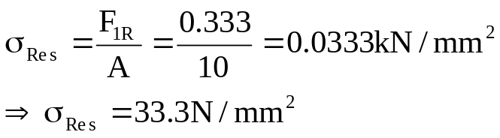
Kombine malzemede elastik eğrisi max uzama noktasına kaydırılır.
Eğrinin boy eksenini kestiği nokta residual uzama noktasıdır
Malzeme 1 de residual uzama için Mlz1 elastik eğrisi maksimum uzama noktasına kaydırılır
Eğrinin kombine malzeme residual uzama eksenini kestiği nokta Malzeme1 residual kuvvet (F_{1R}) noktasıdır.
Malzeme 2 elastik bölgede olduğu için eğriyi kaydırmak gerekmez. Ancak malzeme1 nedeni ile üzerinde residual kuvvet kalır
Cevap 6.2
Soğutulduktan ve kesilerek kovandan çıkarıldıktan sonra
1.Mlz 0.2 mm kısalır. Fakat Malzeme2 elastik bölgede kaldığı için eski boyuna geri döner Cevap 6,3

